Slide 1
Análise e Projeto de Sistemas
Apresentação do minimundo
Missão
Diagrama de casos uso
Diagramas de classe
Storyboard com as principais interfaces do sistema

Slide 2
Mini-mundo
Locadora de jogos.
A locadora de jogos Esadof é uma empresa que trabalha com exemplares da Nintendo, Sony e Microsoft. Não há exemplares de consoles mais antigos/obsoletos, como playstation 1, Nintendo 64 e Super Nintendo.
Quando um cliente procura por um jogo na Esadof, ele é recebido pela atendente, que verifica se o mesmo já é cadastrado e, em caso contrario, o cliente deverá preencher os dados para cadastro (nome, endereço, CPF, telefones, email e débito, que é inicializado como nulo), sendo necessário um comprovante de residência. Logo em seguida, ele poderá optar por um jogo especifico, cuja verificação deverá ser feita em estoque previamente cadastrado no sistema, ou poderá buscar jogos por tipo (ação, aventura, esporte, corrida, família, move, luta, tiro, raciocínio, RPG, simulação ou dança/musical). Em caso de não ter exemplares disponíveis do jogo escolhido, o cliente terá a opção de reservá-lo e ser notificado via email quando houver algum exemplar do mesmo disponível.
Havendo interesse na locação, o sistema deve imprimir um cupom fiscal, contendo os dados da empresa, do produto e do cliente. Nesse cupom deverá ser impresso também a data de início e término de locação e a multa, que será cobrada em caso de atraso, com a opção de pagamento escolhida (início ou no término do período). No caso de haver multa e o pagamento ter sido feito no início do período, o cliente deverá pagar a multa no final ou será colocado na lista de devedores pela atendente.
Um cliente é considerado um devedor sempre que estiver com débito no seu cadastro. Um cliente só pode ser removido do sistema se não for um devedor.
Sempre que um cliente efetuar uma busca ou uma tentativa de aluguel, o sistema informará se ele é um devedor, de forma que o aluguel só possa ser efetivado com o débito da dívida.
Sempre que o gerente solicitar o sistema deve apresentar as margens de lucro ou prejuízo da empresa em de período determinado, assim como a lista de clientes devedores até aquele momento.
O sistema deve ser desenvolvido em WEB e o banco de dados em MySQL.

Slide 3
Missão
Criar um sistema de uma locadora de jogos
O sistema irá gerenciar o aluguel de jogos e as informações dos funcionários e dos clientes.

Slide 4
Diagrama de Casos de Uso

Slide 5
Diagrama de classe

Slide 6
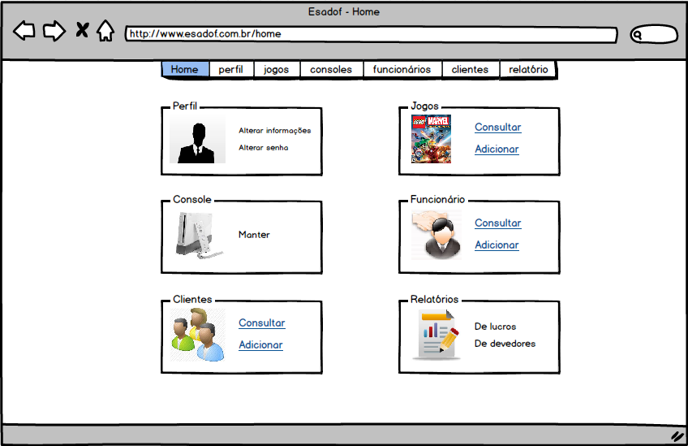

Slide 7
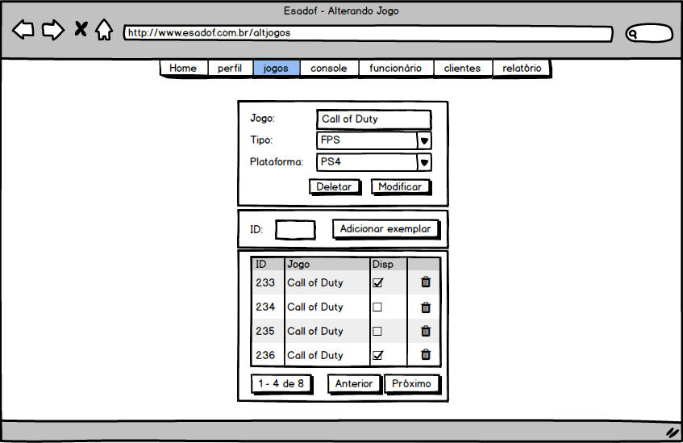

Slide 8
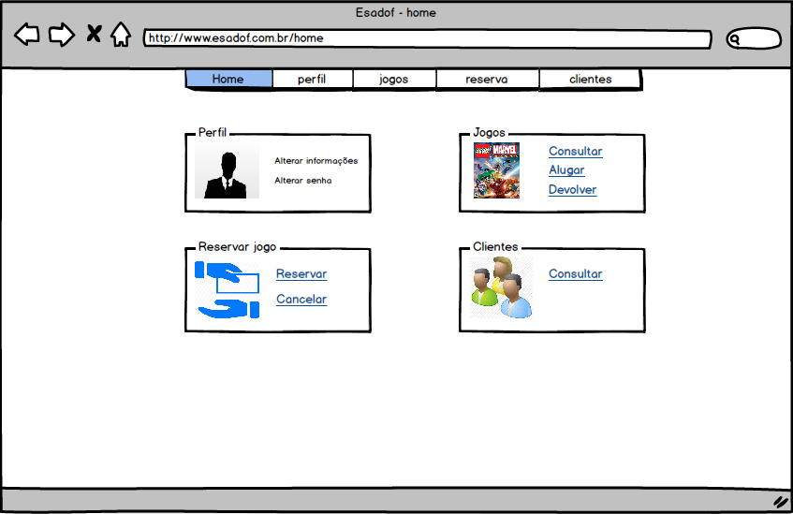

Slide 9
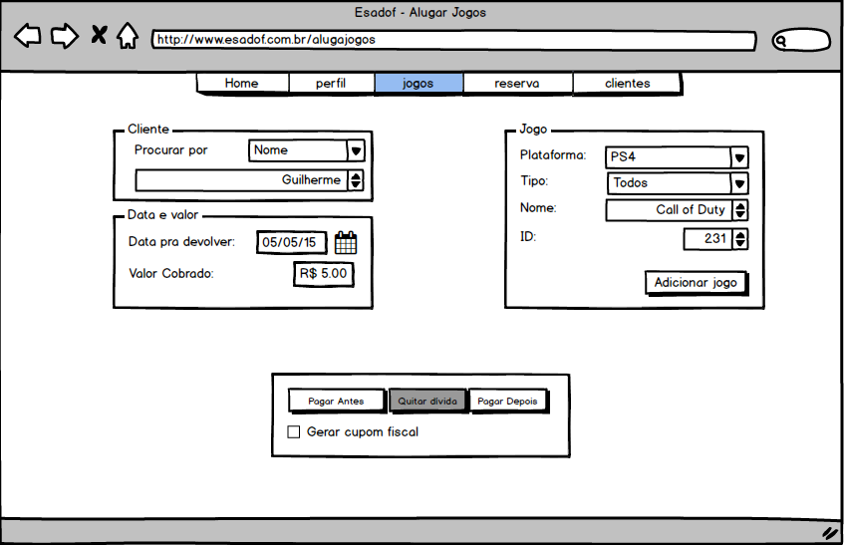

Slide 10
